Slide 1


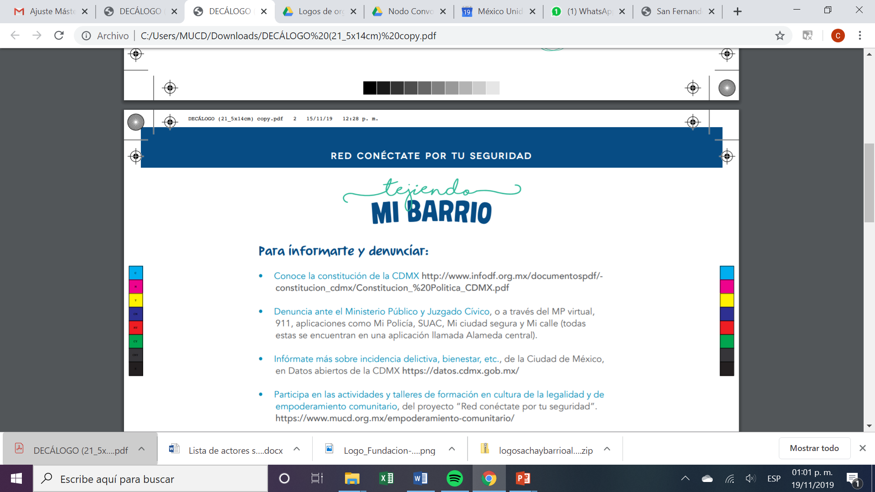

Logo de la institución u organización que desarrolla el proyecto.
Qué tranza con el tránsito

Slide 2

Logo de la institución u organización que desarrolla el proyecto.
Sánchez Corona Victor Said
Jenifer Maricela Peregrina Valeriano

Slide 3
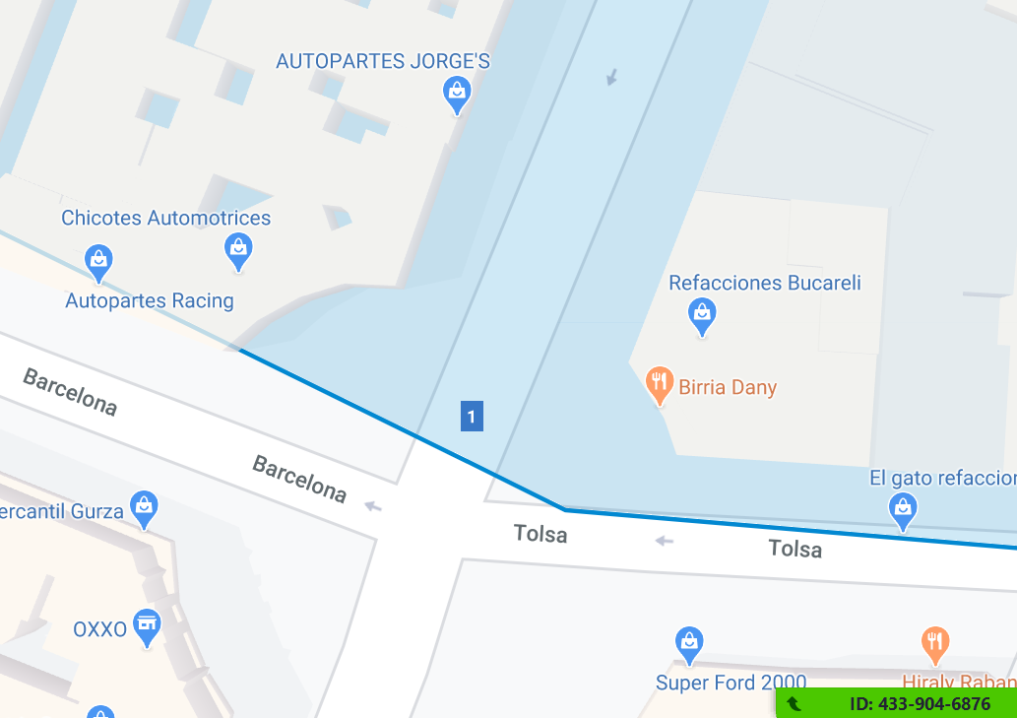
DIAGNÓSTICO
Logo de la institución u organización que desarrolla el proyecto.
Delimitación Geográfica: Cruce entre Calle Bucareli, Tolsá y Barcelona

Slide 4
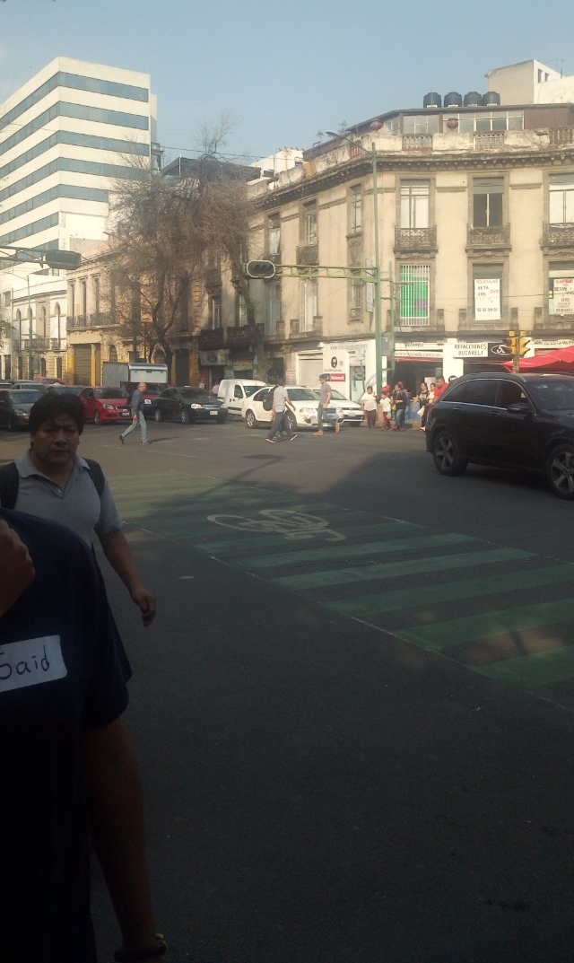
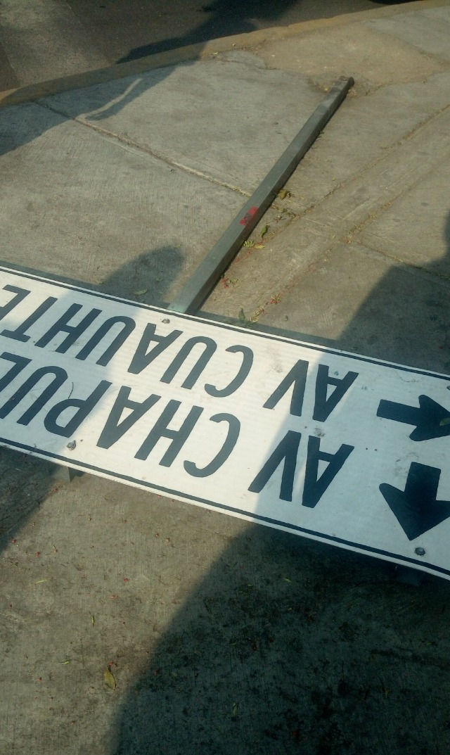
Logo de la institución u organización que desarrolla el proyecto.
DIAGNÓSTICO
Marcha Exploratoria: En la marcha exploratoria en el cruce entre calle Bucareli, Tolsá y Barcelona se encontró un señalamiento vehícular tirado, semáforos descoordinados, consecuentando flujo lento de automóviles, dificultad del cruce peatonal e intercambio de palabras hostiles entre peatones y conductores.
Elaborado por Beatriz Naibi León Ramos para México Unido Contra la delincuencia A.C.

Slide 5
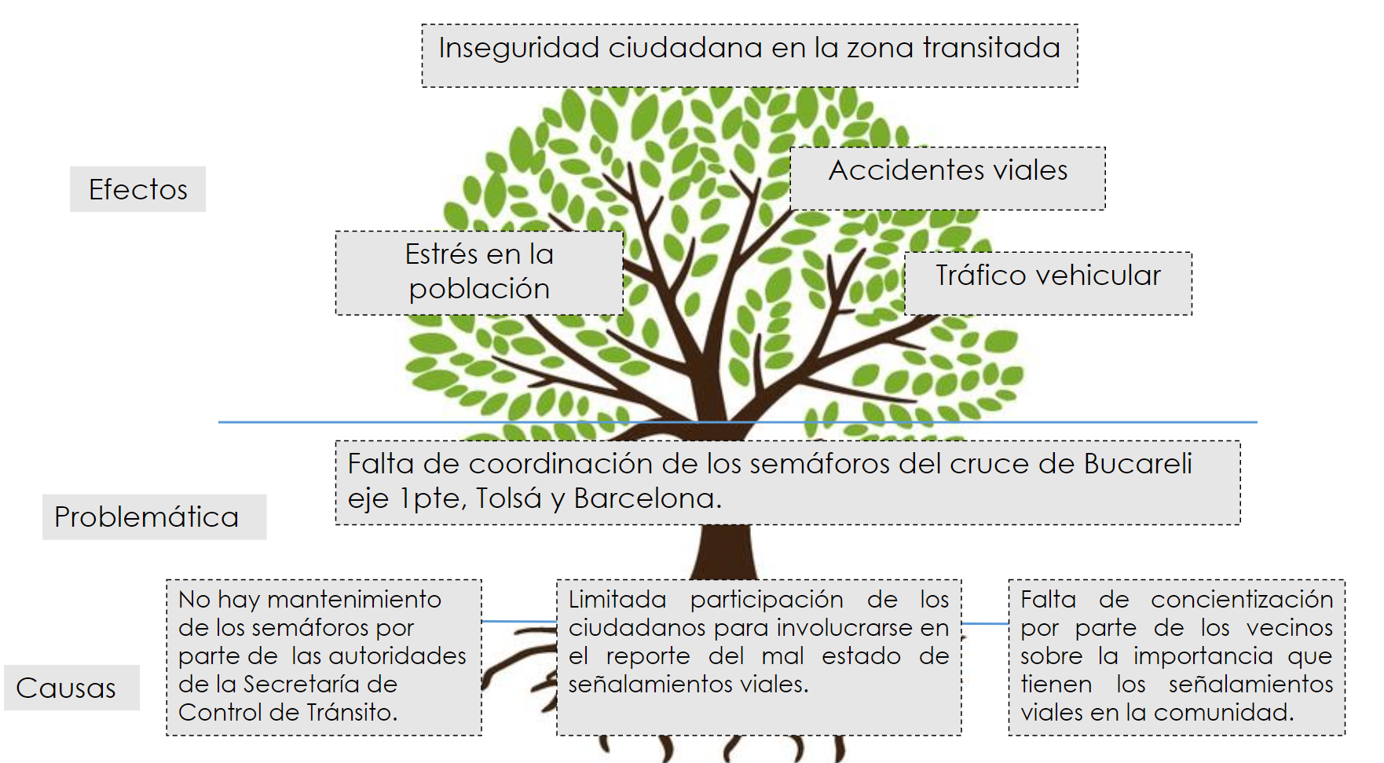
ANÁLISIS DEL PROBLEMA

Slide 6
JUSTIFICACIÓN
El problema central es la descoordinación de los semáforos del cruce de Bucareli eje 1pte, Tolsá y Barcelona. Lo cual es causado por la falta de mantenimiento de los semáforos por parte de las autoridades de la Secretaría de Control de Tránsito. Asimismo, por la limitada participación de los ciudadanos para involucrarse en el reporte del mal estado de señalamientos viales, y por la poca concientización de los vecinos sobre la importancia que éstos tienen en la comunidad. Lo anterior generar estrés en la población, tráfico vehicular, accidentes viales y como efecto final, la inseguridad entre los ciudadanos que transitan en la zona.

Slide 7
OBJETIVO
Logo de la institución u organización que desarrolla el proyecto.
¿Quién? ¿Dónde?/ ¿Cuándo? / Verbo futuro / ¿Para?
Los estudiantes de la Universidad ICEL, promoverán la coordinación de los semáforos del cruce de Bucareli eje 1pte, Tolsá y Barcelona a través de la concientización y participación de los vecinos para disminuir la inseguridad ciudadana en la zona

Slide 8
OBJETIVOS ESPECÍFICOS
Logo de la institución u organización que desarrolla el proyecto.
Concientizar a los vecinos y transeúntes sobre la necesidad e importancia que tienen los señalamientos viales en la comunidad a través de un sociodrama.
Organizar a los ciudadanos para que se involucren en el reporte del mal estado de señalamientos viales mediante la asistencia a las juntas de seguridad ciudadana y a través del contacto directo con los vecinos.
Lograr la vinculación con la Secretaría de Control de Tránsito para dar mantenimiento de los semáforos del cruce de Bucareli.

Slide 9
DESTINATARIOS
Logo de la institución u organización que desarrolla el proyecto.
573 Vecinos residentes
# Vecinos visitantes

Slide 10
ACTIVIDADES
Logo de la institución u organización que desarrolla el proyecto.
Objetivo 1. Concientizar a los vecinos y transeúntes sobre la necesidad e importancia que tienen los señalamientos viales en la comunidad a través de un sociodrama.
Objetivo 2. Organizar a los ciudadanos para que se involucren en el reporte del mal estado de señalamientos viales mediante la asistencia a los gabinetes de seguridad ciudadana y a través del contacto directo con los vecinos.
Objetivo 3. Lograr la vinculación con la Secretaría de Control de Tránsito para dar mantenimiento de los semáforos del cruce de Bucareli.
Actividad 1. Realizar un sociodrama donde se concientice sobre el uso de señalamientos viales.
Actividad 2. Asistir a los gabinetes de seguridad ciudadana y contactar directamente a los vecinos para que se involucren en el reporte del mal estado de señalamientos viales.
Actividad 3. Solicitar a la Secretaría de Control de Tránsito mantenimiento de los semáforos del cruce de Bucareli
Fecha: del 20 al 24 de abril del 2020
Fecha: 27 de abril al 1 de mayo del 2020
Fecha: 04 al 08 de mayo del 2020
Said
Said
Said

Slide 11
INDICADORES
Objetivo 1. Concientizar a los vecinos y transeúntes sobre la necesidad e importancia que tienen los señalamientos viales en la comunidad a través de un sociodrama.
Actividad 1. Realizar un sociodrama donde se concientice sobre el uso de señalamientos viales.
Porcentaje de sociodramas realizados para concientizar a los vecinos y transeúntes.
Meta: 2 sociodramas
Frecuencia: 1 semana
Objetivo 2. Organizar a los ciudadanos para que se involucren en el reporte del mal estado de señalamientos viales mediante la asistencia a las juntas de seguridad ciudadana y a través del contacto directo con los vecinos.
Actividad 2. Asistir a los gabinetes de seguridad ciudadana y contactar directamente a los vecinos para que se involucren en el reporte del mal estado de señalamientos viales.
Porcentaje de vecinos contactados para involucrarlos en el reporte de los señalamientos viales
Meta: 20 vecinos
Frecuencia: 1 semana
Objetivo 3. Lograr la vinculación con la Secretaría de Control de Tránsito para dar mantenimiento de los semáforos del cruce de Bucareli.
Actividad 3 Solicitar a la Secretaría de Control de Tránsito mantenimiento de los semáforos del cruce de Bucareli
Porcentaje de mantenimiento generado por la Secretaría de Control de Tránsito
Meta: 1 mantenimiento
Frecuencia: 2 semanas

Slide 12
RECURSOS
Logo de la institución u organización que desarrolla el proyecto.
Actividad 1
Actividad 2
Actividad 3
Recursos humanos: 10 personas
Recursos humanos:
3 personas
Recursos humanos: 3 personas
Recursos financieros: $0
Recursos financieros: $50 pesos
Recursos financieros: $0
Recursos materiales: utileria
Recursos materiales: Impresiones, lapiceros, identificaciones institucionales
Recursos materiales: Medios electrónicos y/o físicos de comunicación

Slide 13
RESULTADOS
Logo de la institución u organización que desarrolla el proyecto.
1. Resultados cuantitativos (porcentaje) según indicadores.
2. Fotografías del antes y el después.
3. Resultado “no esperado”

